Slide 1
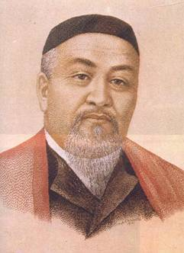
Сәуірдің алтысы
Сабақтың тақырыбы:
«Абай – лирик ақын»
Сабақтың мақсаты:
Тақырыптың аясында қазақша мәтіндерді талдау арқылы жаңа сөздерді меңгерту, қазақтың ұлы ақыны жайлы ақпараттық ұғымын кеңейту.
Абай Құнанбаев
(1845-1904)

Slide 2

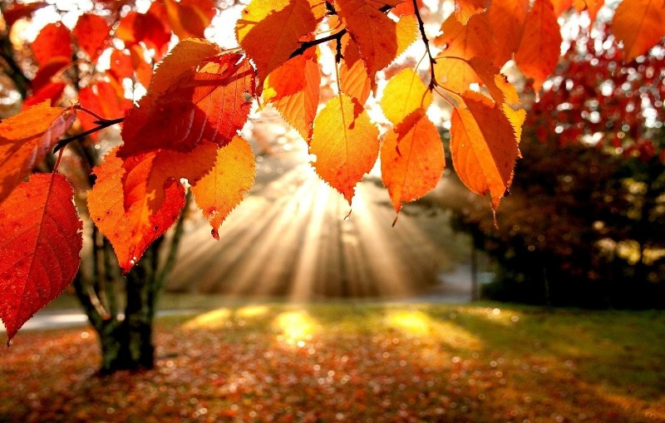
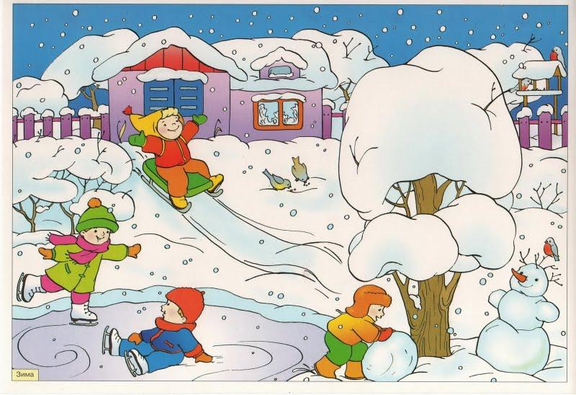
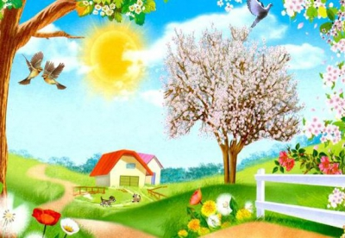
ЖАҢА СӨЗДЕРМЕН ЖҰМЫС
шеберлік — мастерство, данышпан — мудрый (-ая; -ое; -ые)
надандық — невежество, рақымшыл — добрый (-ая; -ое; -ые)
сипатта — характеризуй, өнерпаз — талантливый (-ая; -ое; -ые)
суретте — опиши, әділетсіздік — несправедливость
таңырқа — удивляйся, шаттан — радуйся; веселись
МӘТІНМЕН ЖҰМЫС ЖАЗЫЛЫМ
Суреттерде жылдың қай мезгілдері бейнеленген? Жыл мезгілдері туралы қандай өлең, мақал-мәтел білесің? Сөйлем құра.

Slide 3
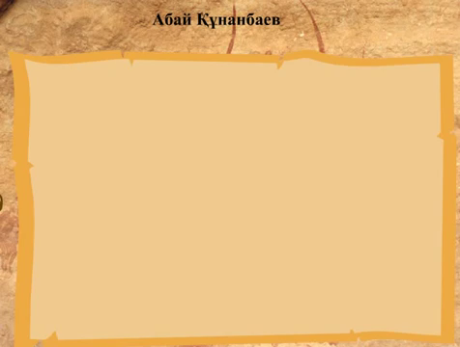
КӨРСЕТІЛІМ
Абай Құнанбайұлы туралы қысқаша мәләмет

Slide 4
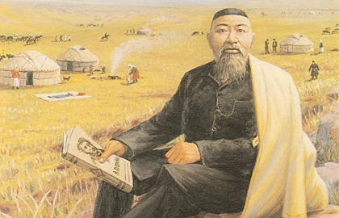
МӘТІНМЕН ЖҰМЫС. ОҚЫЛЫМ
3-. Мәтінді оқы. Тақырыптың атын қой. Мәтін бойынша жоспар құр.
Абайдың әкесі — Құнанбай оқуды, білімді бағалаған. Ол өзінің балала-
рын қалаға жіберіп оқытқан. Анасы — Ұлжан сабырлы, тапқыр адам болған.
Абай өлеңді он екі жасынан бастап шығарған. Әкесі Абайды он жасында
оқуға берген.
Ол Ахмет Риза медресесінде үш жыл оқиды. Кітапты бір рет оқып, екінші рет кітапқа қарамай, жатқа айтып шығатындай зерек, ұғымтал бала болған. Ол көп талаптанған. Абай медреседе Науаи, Сағди, Физули сияқты ақындардың шығармаларымен танысқан.
Ол мұсылманша оқумен шектелмей, Семей қаласындағы Приходская школаға түсіп, орысша да оқи бастаған. Сабақтарды оқып, білу Абайға оңай болған. Сондықтан барлық уақытты өз бетімен кітап оқуға жұмсаған.
Сұрақтарға жауап беру.
Абай қай жылы дүниеге келді?
Әкесі кім?
Анасы кім?
Ол кімдердің шығармаларымен танысқан?
Неше жасында оқуға барды?

Slide 5
Лирика
Бүгін біз Абайдың табиғат лирикасы жайында сөз етпекпіз. Ең алдымен
«лирика»деген сөзге түсініктеме беріп алайық.
Лирика дегеніміз - ақынның ішкі жан-дүниесінің сезім күшімен тебірене толқуы, өз басының көңіл-күйі, күйініш-сүйініші.
Лириканың 4 түрі бар.
1. Философиялық
2. Саяси
3. Махаббат
4. Табиғат.
Абайдың жыл мезгілдері туралы
өлеңдері бар. Ол табиғатты шебер
суреттейді. Абай өте ұғымтал бала
болған.
ЖАЗЫЛЫМ: 5-Тапсырма. Диалогті толықтырыңдар.
— ...............................................................................................?
— Абай өлеңді он екі жасынан бастап шығарған. ....................................?
— Абай он жасында Семей қаласына оқуға келген.
— .........................................................................................................?
— Ол Ахмет Риза медресесінде үш жыл оқиды. .................................?
— Ол өте ұғымтал бала болған.
— ...........................................................................................................?
— Абай медреседе Науаи, Сағди, Физули сияқты ақындардың
шығармаларымен танысқан.

Slide 6
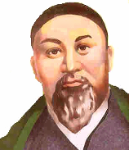
Ұлы ақын
Философ
Аудармашы
Табиғат лирикасы
Махаббат лирикасы
Сыншы
Композитор

Slide 7
Кері байланыс
Сұрақтарға жауап бер. Қандай жаңа сөздермен таныстық.
1. Абай — қандай ақын?
2. Ол өлеңдерінде нені жырлады?
3. Ақынның табиғат туралы қандай өлеңдері бар?
4. Абай табиғатты қалай суреттейді?
Үйге тапсырма: Берілген үзіндіні мүмкіндігінше жаттап келу.
«Ғылым таппай мақтанба,
Орын таппай баптанба,
Құмарланып шаттанба,
Ойнап босқа күлуге.
Бес нәрседен қашық бол,
Бес нәрсеге асық бол,
Адам болам десеңіз. Өсек, өтірік, мақтаншақ,
Еріншек, бекер мал шашпақ –
Бес дұшпаның, білсеңіз.
Талап, еңбек, терең ой,
Қанағат, рақым, ойлап қой –
Бес асыл іс, көнсеңіз.»

